Slide 1
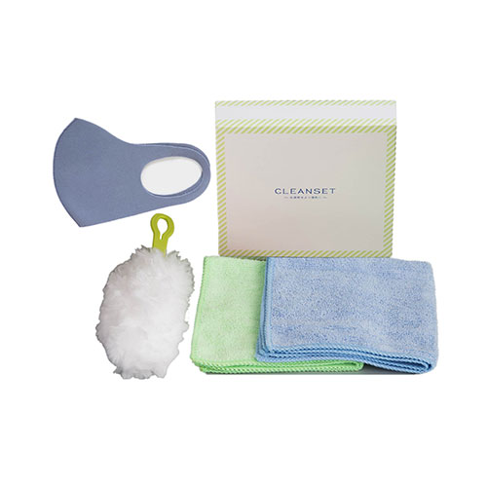
【提案書】
クリーンセットE
特徴
埃や汚れを拭き取るふわふわダスター・用途別に色分けして使えるマイクロファイバークロス・速乾ecoマスクの3アイテムを収納したお掃除用ギフトセット。贈答品や景品としてご活用ください。
納期
納期スペース
仕様
包装：化粧箱入り,155×160×35mm
備考：※受注後のセット組み
お見積
お見積りスペース

